Slide 1

APP Feature Dev. → “Deals picked for you”
Notes:
<number>

Slide 2
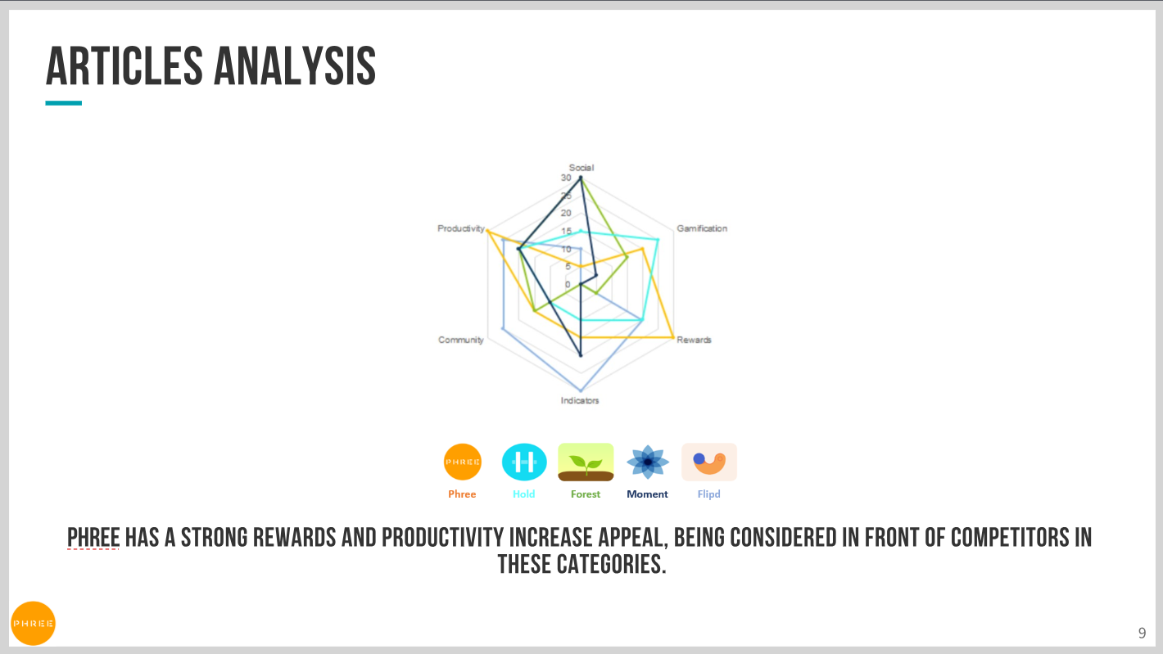


Recommendations with Negative Feedback via Pairwise Deep Reinforcement Learning (Zhao, Xiangyu et al.)
É proposto um novo recommender system dinamico capaz de melhorar constantemente ao longo das interações com os users, modelados como um Markov Decision Process e recorrendo a Reinforcement Deep Learning;
Esta framework, denominada por DEERS, surge como uma evolução aos sistemas tradicionais DQN que assumem um carácter mais estático e que dão primazia á recompensa imediata;
É defendida a importância de um sistema dinâmico uma vez que os users não são estáticos, a importância do feedback negativo destes, uma vez que geralmente este é maior que o feedback positivo e ainda a importância da recompensa a longo prazo.
Notes:
<number>

Slide 3
Confidence-Aware Matrix Factorization for Recommender Systems (Wang, Chao et al.)
É proposta uma framework CMF (Confidence-aware Matrix Factorization) que simultaneamente optimize a precisão do rating e meça a confiança de previsão no modelo;
Incorporando tanto o rating como a confiança é sugerida assim uma melhoria relativamente aos sistemas tradicionais, uma vez que nem sempre um rating maior corresponde à preferência dos users;
São tidos em conta os parâmetros de variância dos users e dos itens nas variações de rating e por outro lado são estimados os factores latentes para previsão de rating e avaliação de confiança;
São propostas duas implementações, Confidence-aware Probabilistic Matrix Factorization e a Confidence-aware Bayesian Probabilistic Matrix Factorization e ainda um Confidence-aware Ranking.
Da análise aos artigos propostos surgem-nos sugestões de implementação para o nosso sistema que possam ter em conta tanto o feedback positivo como negativo dos users e também a questão da confiança de previsão dos modelos.
Notes:
<number>

Slide 4
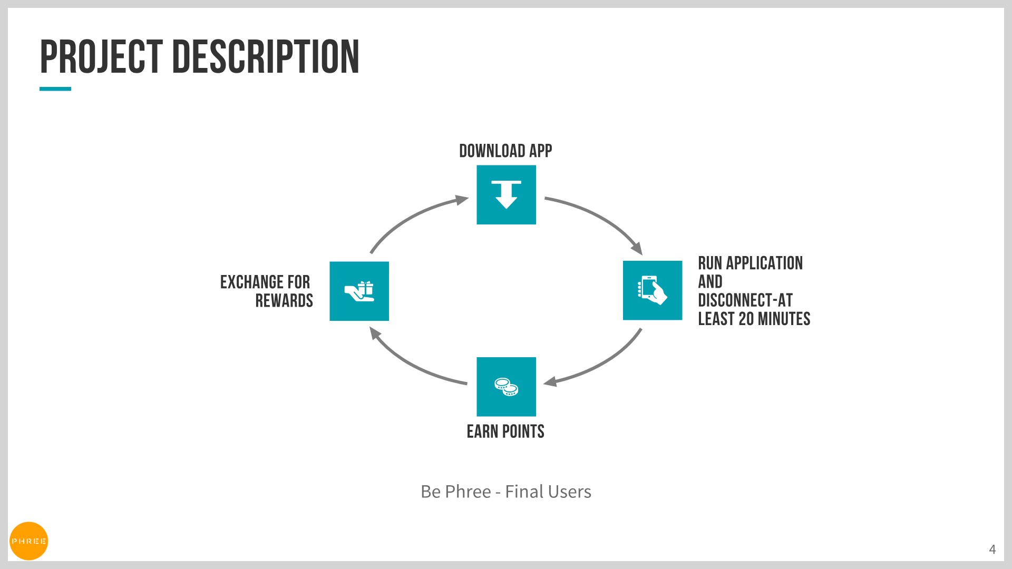
Notes:
<number>

Slide 5
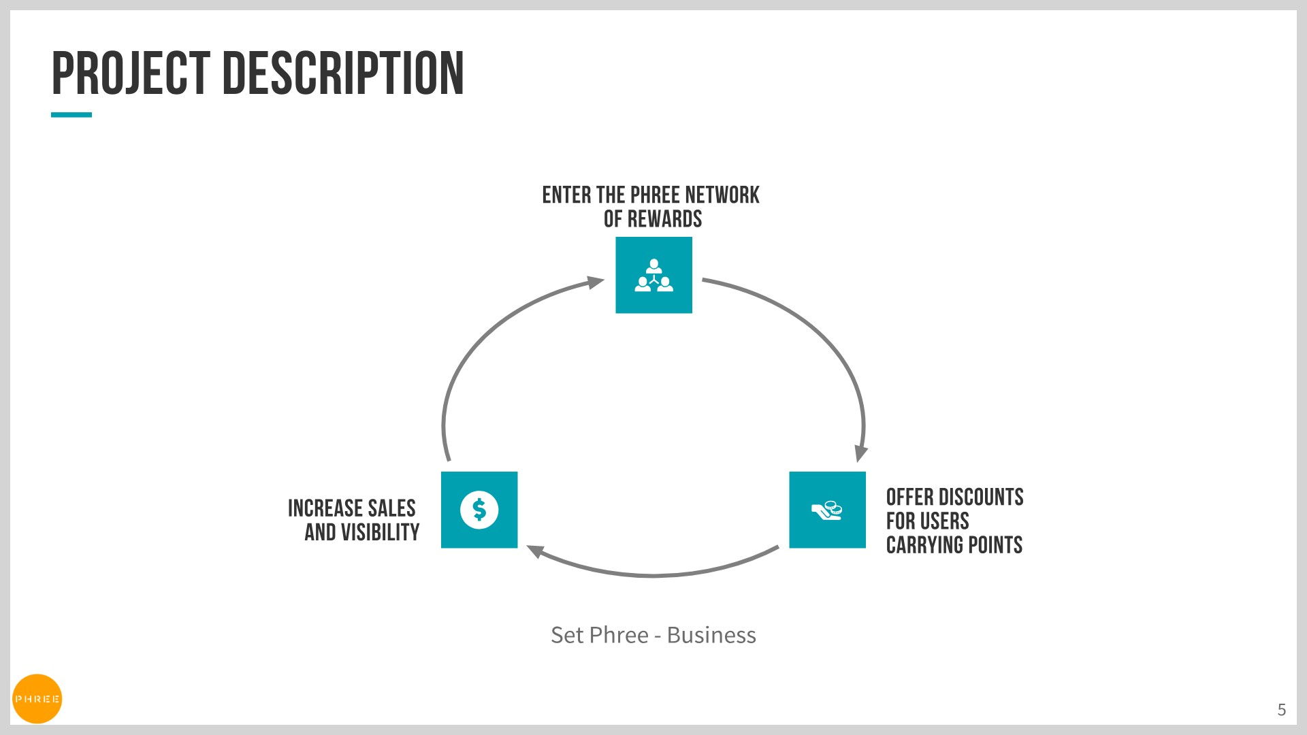
Notes:
<number>

Slide 6
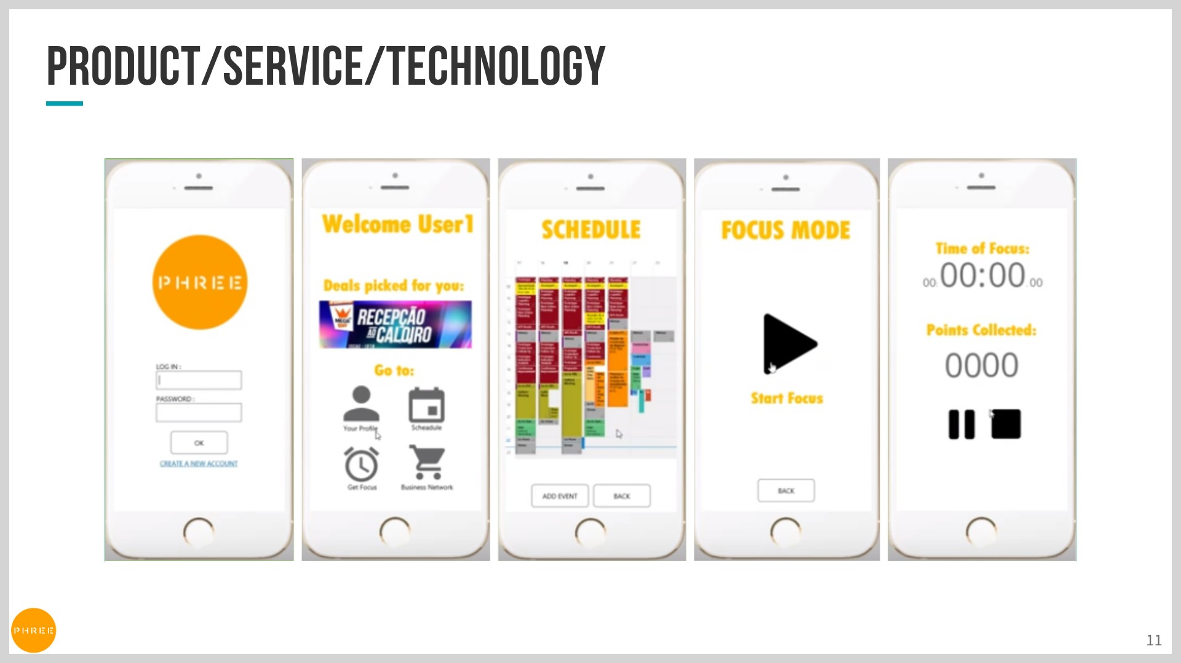
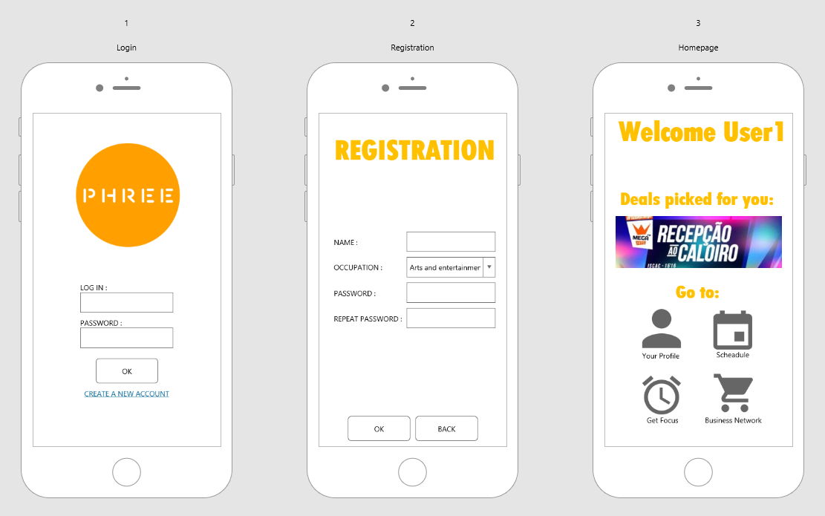

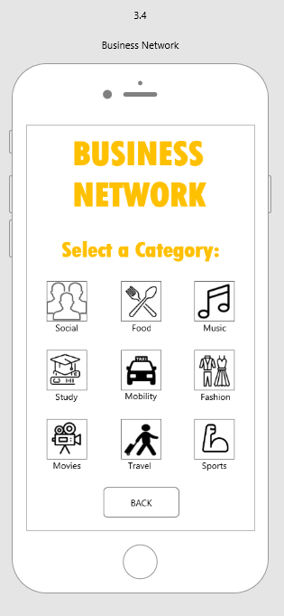
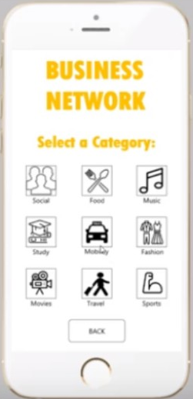
Develop the “Deals picked for you” feature with a recomendation framework aproach
Notes:
<number>

Slide 7
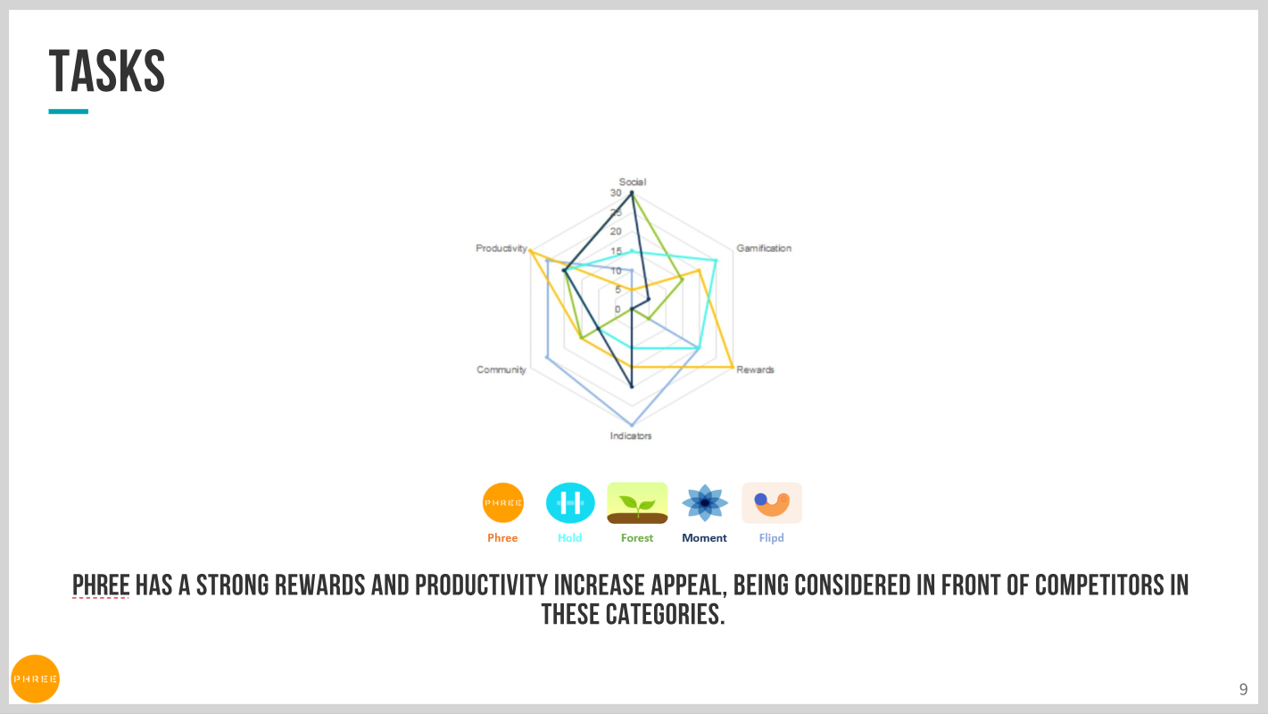
Dataset:
Cria-se um determinado número de utilizadores através de um script baseado em aleatoriedade
Cada utilizador será caracterizado pelos scores que atribui aos descontos
Atribuição de Score a Descontos, por User:
- 0, nao interagiu
- 1, interagiu
- 3, troucou os pontos
- 5, usou o desconto
Cada categoria terá um score, correspondente à média dos scores atribuidos pelo utilizador aos descontos pertencentes
Category A
Category B
Discount A1
Discount A2
Discount A3
Discount A4
Discount B1
Discount B2
Discount B3
Discount B4

Slide 8
Item-Based Recommendation:
Cada user terá um score médio por categoria, atravez da sua atribuiçao de scores a descontos.
Processo de recomendação:
- fazer um weighted_rand com base nos average scores da categorias do user
- ordenar os descontos dentro da categoria escolhida com base nos seus scores globais
- mostrar o desconto com maior score ao qual o user ainda nao tenha usado ou trocado por pontos

Slide 9
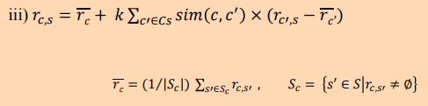
User-Based Recommendation:
Obter a Similarity entre o user em questão e o resto dos users que partilham a mesma ocupação/cidade, usando os seus average scores de categorias como critério.
Seguir o modelo de item-based recommendation, apenas usando o normalized score em vez do score global, no segundo passo.
O score normalizado é obtido atravez de uma aggregate function, que toma em conta o grau de similaridade entre users.

Slide 10
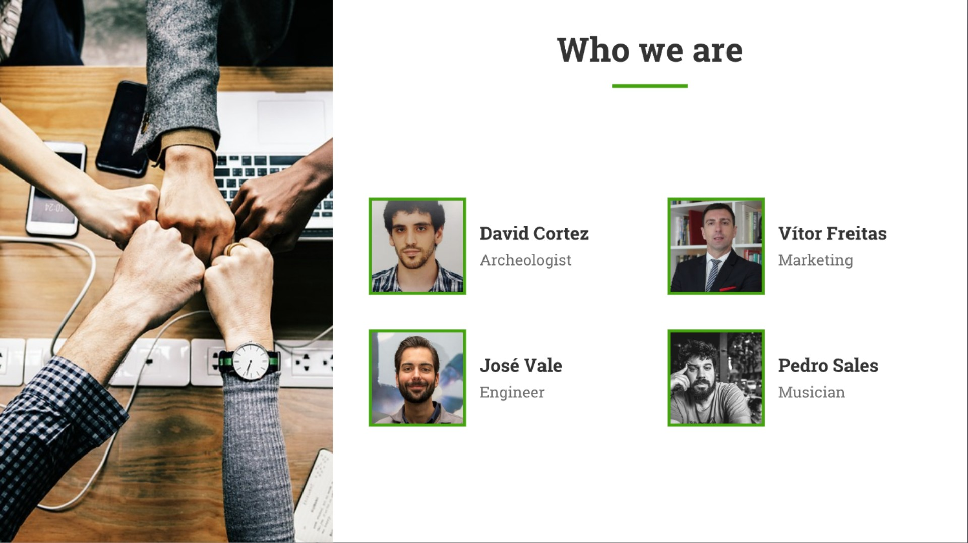



Luís Couto
Frederico
Rocha
José
Vale
Notes:
<number>

Slide 11

Notes:
<number>

